Slide 1
«Чужая сторона прибавляет ума»

Slide 3


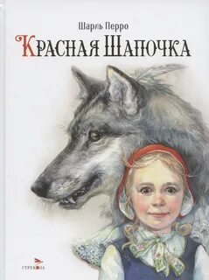

Slide 5
Продолжите фразу: изучить … сюжета «Путешествие Гулливера»

Slide 7
План:
1. Повторить биографию Джонатана Свифта.
2. Поставить учебную задачу.
3. Анализировать произведение.
4. Выделить особенности произведения.

Slide 8
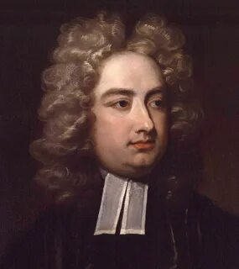
Джонатан Свифт — знаменитый европейский
писатель, автор
увлекательных книг. Он
родился 30 ноября 1667
года в Дублине, столице
Ирландии. Был знаменит тем, что придумывал слова в своих произведениях.

Slide 9
колчан
помост
мальчик-паж
свиток
посол

Slide 10
Лилипут

Slide 11
Колчан — специальная сумка или футляр для стрел. Её носят
лучники, чтобы удобно хранить и переносить стрелы.
Помост — высокая площадка из досок, которую сделали
специально для какого‑то случая. Например, на ней
могут выступать артисты или стоять важные гости.
Мальчик‑паж — юный помощник знатного человека или
короля.
Свиток — старинный документ или письмо, свёрнутое в рулон.
Посол — человек, которого страна отправляет в другую страну,
чтобы он представлял её интересы: договаривался о
дружбе, торговле и помогал решать разные вопросы
между государствами.

Slide 13
Особенности сюжета:
1. Необычные размеры. Все вокруг-маленькие, а герой –огромный.

Slide 15
Особенности сюжета:
1. Необычные размеры. Все вокруг-маленькие, а герой –огромный.
2. Вещи меняют смысл.

Slide 17
Особенности сюжета:
1. Необычные размеры. Все вокруг-маленькие, а герой –огромный.
2. Вещи меняют смысл.
3. Сильный герой в ловушке.

Slide 19
Особенности сюжета:
1. Необычные размеры. Все вокруг-маленькие, а герой –огромный.
2. Вещи меняют смысл.
3. Сильный герой в ловушке.
4. Зачастую в тексте виднеются описательные элементы.

Slide 21
Особенности сюжета:
1. Необычные размеры. Все вокруг-маленькие, а герой –огромный.
2. Вещи меняют смысл.
3. Сильный герой в ловушке.
4. Зачастую в тексте виднеются описательные элементы.
5. Добрый великан.

Slide 23
Примеры заглавий:
1-ая часть: «В плену у лилипутов»
2-ая часть: «Стрелы-иголки»
3-ая часть: «Важный посол»
4-ая часть: «Обед Гулливера»
5-ая часть: «Сонный порошок»

Slide 25
Ответы:
1. Выбери главную особенность сюжета «Путешествия Гулливера»: б) Это история о приключениях великана в мире крошечных существ. 2. Установи соответствие между предметами Гулливера и их «ролью» в Лилипутии: 1)Б; 2)В; 3)А 3. Как автору удаётся показать, что в стране лилипутов всё было крошечным для Гулливера? Выбери ВСЕ верные утверждения, соответствующие тексту (множественный выбор): Ответ: а, б, в, г, е

Slide 26
4. Гулливер чувствовал, что человечки бегают по его телу и щекочут его, но не стал их сбрасывать. Какая ГЛАВНАЯ причина его решения описывается в тексте? (один верный ответ):
Ответ: в

Slide 28
Сегодня на уроке я чувствовал себя:
• Великаном (всё было легко, я со всем справился).
• Обычным человеком (было интересно, но в некоторых вопросах пришлось подумать).
• Лилипутом (мне было сложно, нужна помощь в изучении этого мира).

Slide 29
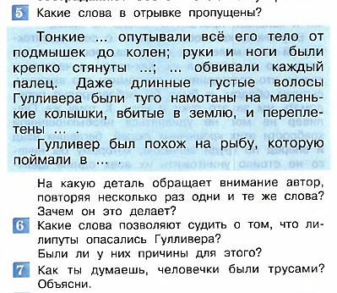
Домашнее задание:

